Slide 1

Základní škola a Mateřská škola Bílá Třemešná, okres Trutnov
Škola pro 21. století
Téma sady: Dějiny uměni v Evropě
Autor : Mgr. Kateřina Poživilová
Číslo projektu: CZ.1.07/1.4.00/21.3315
Datum/období: listopad 2013
Název: Etruské umění

Slide 2
Anotace
Materiál je určen k výuce výtvarné a estetické výchovy na
2. stupni základní školy. Jedná se o jednoduchý výklad
s možností rozšíření učiva přes hypertextový odkaz. Výklad je doplněn obrázky. Téma je průřezové, žáci se s ním setkávají v hodinách dějepisu, popřípadě v hodinách předmětu Člověk ve společnosti. V nich je možné materiál použít také.
Na snímcích 9 -11 jsou alternativní otázky, žáci vybírají ze tří možností. Špatné odpovědi po kliknutí zmizí, správná se zvýrazní.
V závěrečném kvízu žáci rozhodují, je-li tvrzení pravdivé nebo nepravdivé.
špatné odpovědi po kliknutí zmizí, správná se zvýrazní.
Materiál je určen pro interaktivní výuku.
Časová dotace 20 minut.

Slide 3
Etruskové
Etruská kultura vznikla na území dnešního Toskánska v Itálii
Existovala od 8. století př. n. l. do 1. století př. n. l., kdy Etruskové splynuli s Římem
Původ Etrusků není jasný
Řím byl zřejmě založen Etrusky a první římští králové byli etruského původu

Slide 4
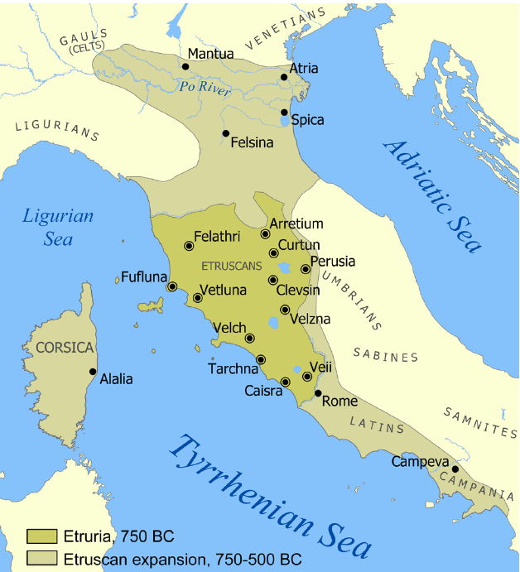
Území Etrurie a území s etruským vlivem

Slide 5
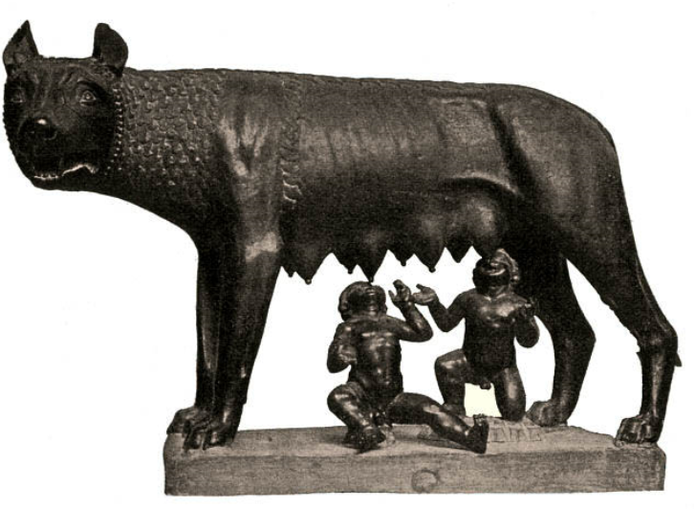
Bronzová socha Kapitolské vlčice z 6. – 5. století př. n. l.
Dvojčata Romulus a Remus, podle pověsti zakladatelé Říma, byla přidána až v 15. století, v době renesance

Slide 6
Etruskové
V 7.století ovládali Etruskové celé Středomoří
Jejich stát byl konfederací městských států
Města např. Tarquinie, Véje, Volsinie
Města byla zakládána na vyvýšených místech, byla obehnána hradbami
Městům vládli volení králové
Ženy měly rovnoprávné postavení s muži
Byli monogamní (sochy manželských párů na náhrobcích)

Slide 7
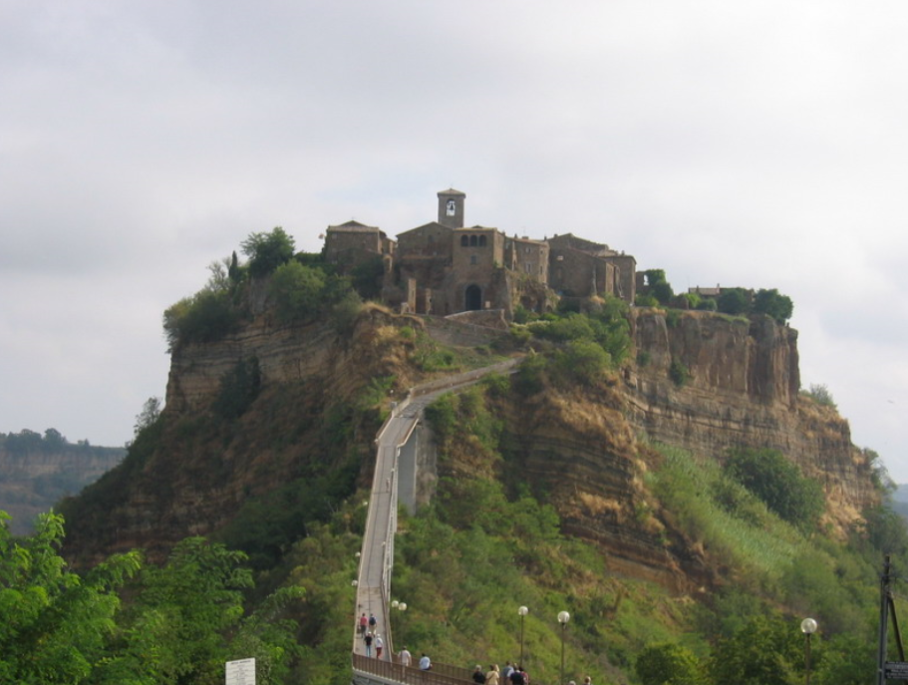
Pozůstatky etruského města

Slide 8
Umění
Etruskové rozvinuli svou kulturu před Římany
Římané od nich mnohé převzali
V umění se Etruskové inspirovali hlavně Řeky
Etruské umění se zachovalo díky nekropolím – městům mrtvých - se stovkami hrobek s malířskou a sochařskou výzdobou
Chrámy stavěné ze dřeva a cihel se téměř nedochovaly

Slide 9
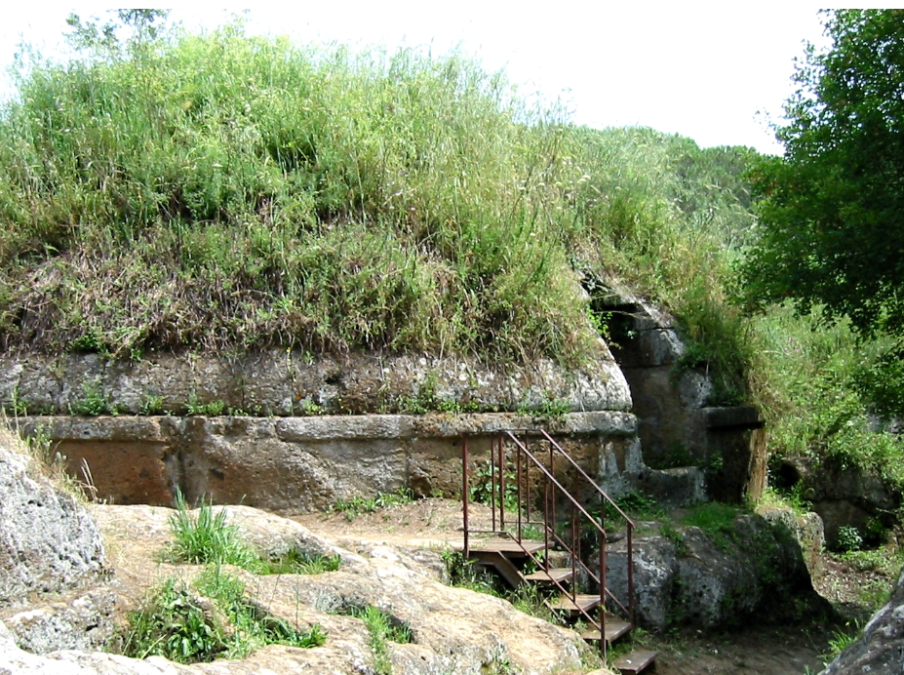
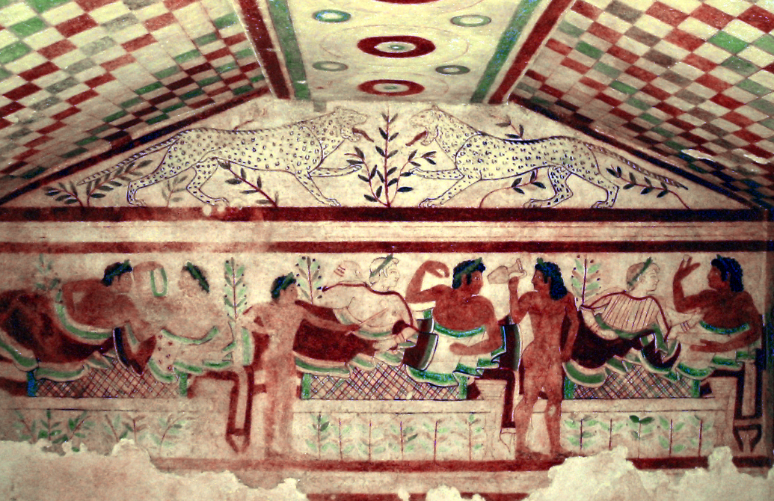
Etruská mohylová nekropole
Interiér hrobky s leopardem

Slide 10
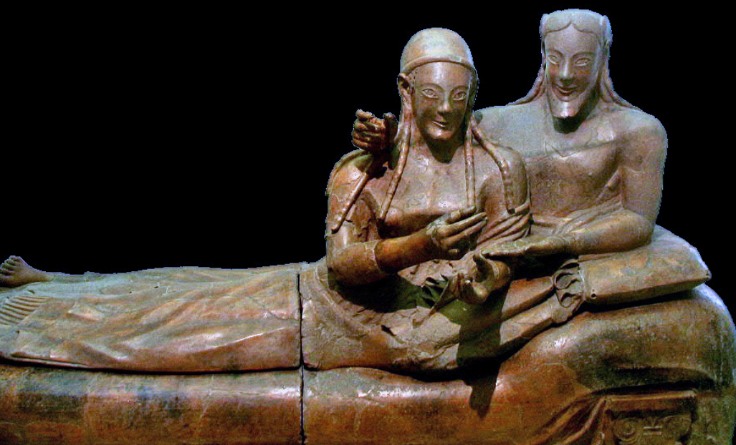
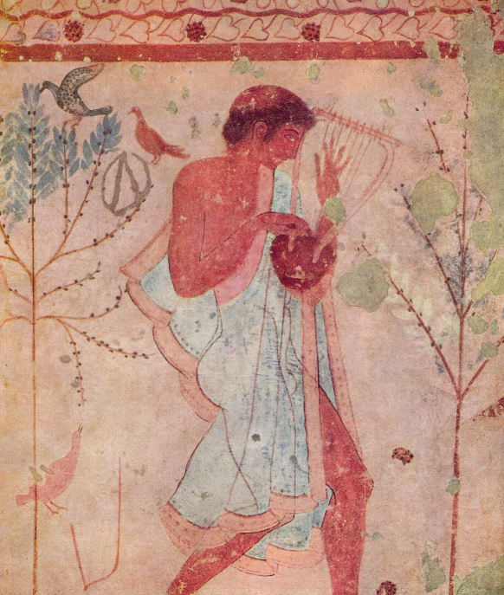
Manželský pár - sarkofág
Hudebník – nástěnná malba z hrobky v Tarquiniích

Slide 11
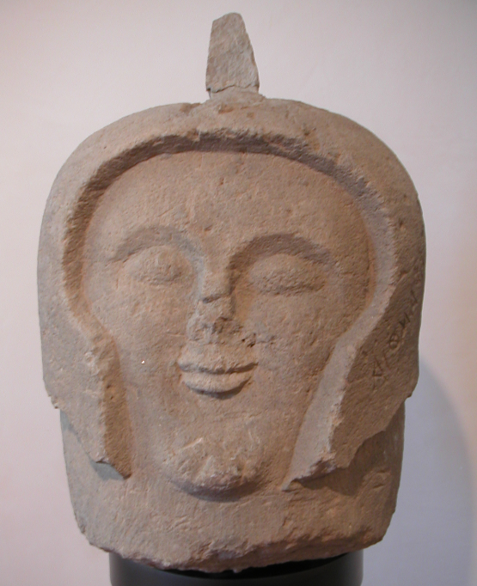
Řím byl založen
Řeky
Etrusky
Římany

Slide 12
V umění se Etruskové inspirovali
Řeky
Egypťany
Římany
12

Slide 13
Zdrojem poznání etruského umění jsou
Chrámy
Nekropole
Města
13

Slide 14
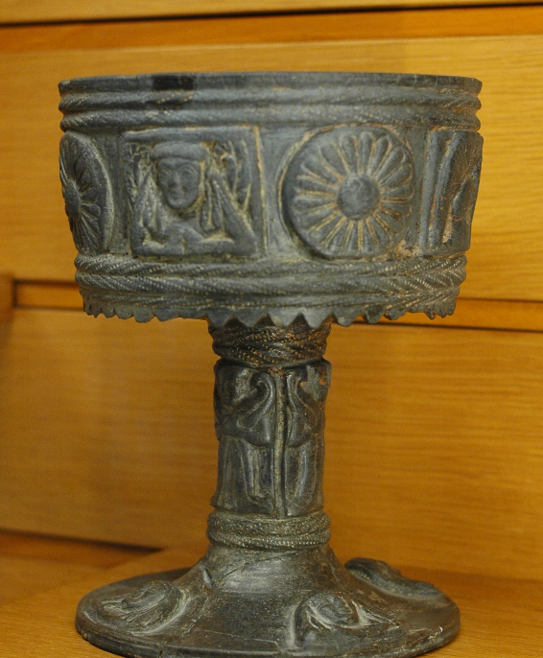
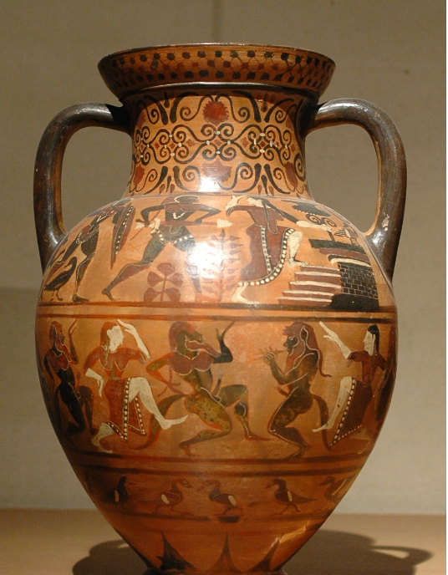
Etruská amfora
Keramická nádoba z černé hlíny, zvaná bucchero

Slide 15
Rozhodni, které tvrzení je pravdivé a které ne
Etruskové žili na území dnešního Toskánska
ANO NE
Etruskové stavěli své chrámy z kamene
ANO NE
V Toskánsku se narodil Giovanni Boccaccio
ANO NE
Etruské ženy byly podřízeny mužům
ANO NE

Slide 16
Použité zdroje
Použitá literatura:
Internetové odkazy: NORMANEINSTEIN. Wikipedia.cz [online]. [cit. 13.11.2013]. Dostupný na WWW: http://upload.wikimedia.org/wikipedia/commons/8/87/Etruscan_civilization_map.png
RDESAI. Wikipedia.cz [online]. [cit. 13.11.2013]. Dostupný na WWW: http://upload.wikimedia.org/wikipedia/commons/2/2e/Civita_di_Bagnoregio.jpg
AUTOR NEUVEDEN. wikipedia.cz [online]. [cit. 13.11.2013]. Dostupný na WWW: http://upload.wikimedia.org/wikipedia/commons/4/48/Banditaccia_Tumulus.jpg
ALMARE. Wikipedia.cz [online]. [cit. 13.11.2013]. Dostupný na WWW: http://upload.wikimedia.org/wikipedia/commons/2/23/Tarquinia_Tomb_of_the_Leopards.jpg
WOLPERTINGER. wikipedia.cz [online]. [cit. 13.11.2013]. Dostupný na WWW: http://upload.wikimedia.org/wikipedia/commons/6/6a/She-wolf_suckles_Romulus_and_Remus.jpg
AUTOR NEUVEDEN. wikipedia.cz [online]. [cit. 14.11.2013]. Dostupný na WWW: http://upload.wikimedia.org/wikipedia/commons/7/73/Etruskischer_Meister_001.jpg
AUTOR NEUVEDEN. wikipedia.cz [online]. [cit. 14.11.2013]. Dostupný na WWW: http://upload.wikimedia.org/wikipedia/commons/8/85/Banditaccia_Sarcofago_Degli_Sposi.jpg
JASTROW. wikipedia.cz [online]. [cit. 14.11.2013]. Dostupný na WWW: http://upload.wikimedia.org/wikipedia/commons/5/52/Bucchero_chalice_Louvre_C627.jpg
JASTROW. wikipedia.cz [online]. [cit. 14.11.2013]. Dostupný na WWW: http://upload.wikimedia.org/wikipedia/commons/a/a7/Etruscan_amphora_Louvre_E703_side_B
AUTOR NEUVEDEN. wikipedia.cz [online]. [cit. 14.11.2013]. Dostupný na WWW: http://upload.wikimedia.org/wikipedia/commons/f/f4/Etruscan_cippus_warrior_head.jpg
Jiné zdroje:
16

